Slide 1



KIDSić
Pravi vrtić. Pravi put. Sve na jednom mjestu.
Mislav Vusić,
Eva Petrović, univ. bacc. inf.,
Emanuel Vukovac, univ. bacc. inf.,
dr. sc. socio. Barbara Šlibar
Sveučilište u Zagrebu Fakultet organizacije i informatike
DATATHON PORTALA OTVORENIH PODATAKA 2026. · DRUŠTVO I JAVNE USLUGE
Notes:
Mi smo Mislav, Eva i Emanuel s Fakulteta organizacije i informatike u Varaždinu, a mentorica nam je Barbara Šlibar. Predstavljamo KIDSic: vrtić, sufinanciranje i put do posla na jednom mjestu.

Slide 2
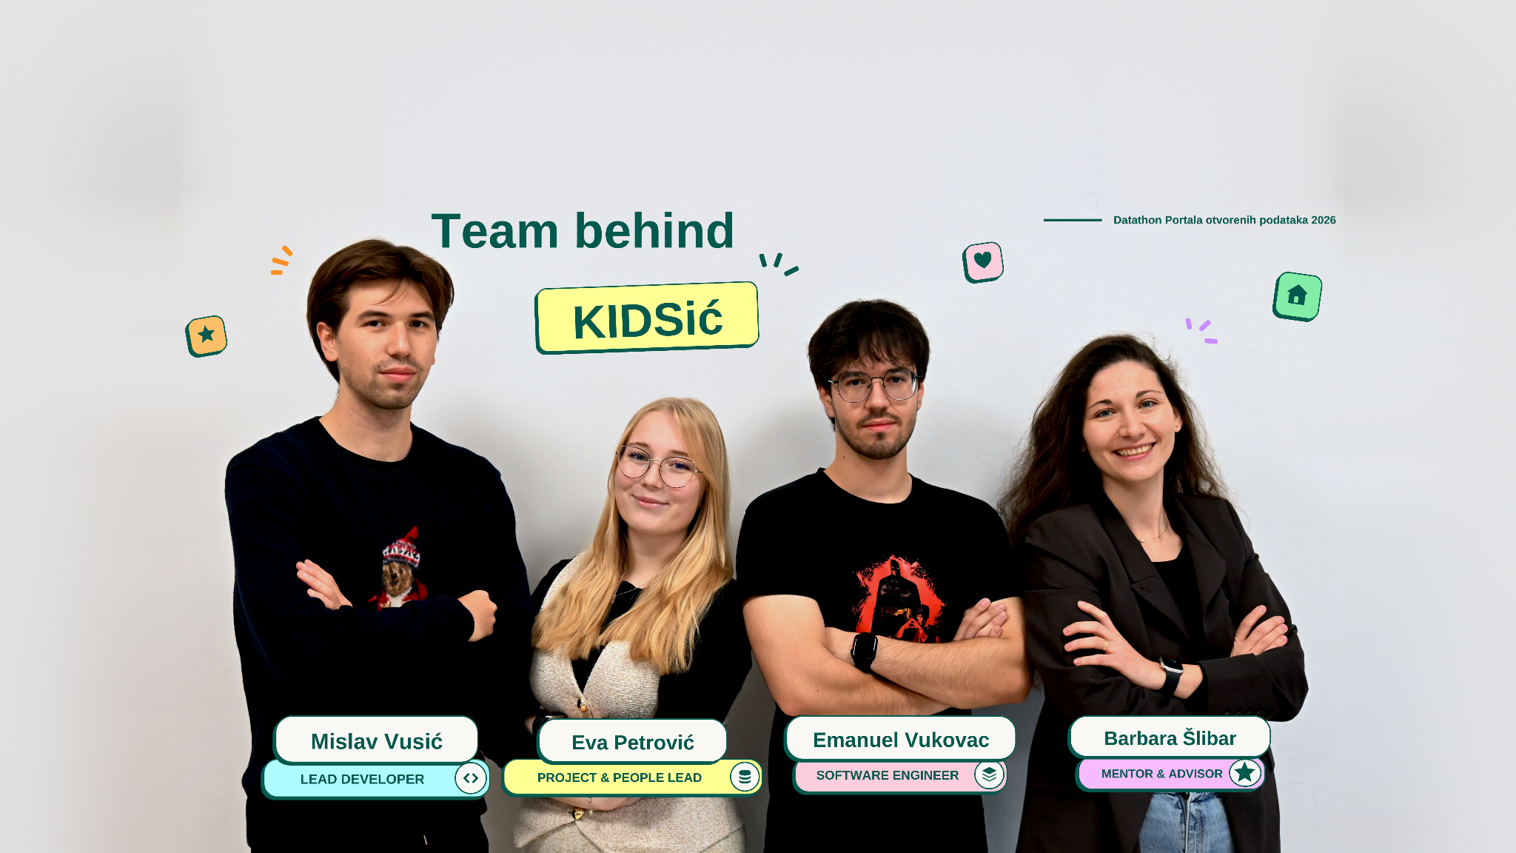
Notes:
Mi smo Mislav, Eva i Emanuel s FOI-ja, uz mentoricu Barbaru Šlibar. Mislav i Emanuel razvijali su aplikaciju, a Eva je zadužena za podatke i dokumentaciju.

Slide 3
Vrtić je blizu.
Informacije nisu.
01
PROBLEM
158.685
6 izvora
djece u vrtićima i programima predškolskog odgoja
za jedno pitanje: imenik, gradske tablice, glasila, upisne obavijesti, vozni redovi…
Izvor: Državni zavod za statistiku (2026), početak ped. g. 2025./2026.
Notes:
Svake godine više od 150 tisuća djece pohađa vrtić. Roditelji podatke skupljaju iz šest izvora, od imenika i gradskih tablica do službenih glasila i voznih redova. Obitelji koje su se tek doselile ne znaju ni odakle početi. Izvor broja: DZS, priopćenje OBR-2026-1-1.

Slide 4
Za velike koji brinu
o malima.
02
KORISNICI
Prvi upis
Tek doseljeni
Roditelji koji žele brzo pronaći vrtić, vidjeti gdje je i znati što ih čeka, i javni sektor koji im te podatke objavljuje.
KIDSić · Datathon Portala otvorenih podataka 2026.
Notes:
KIDSic je namijenjen roditeljima koji prvi put traže vrtić, obiteljima koje su se doselile, roditeljima koji traže privatni vrtić ili dadilju te gradovima koji podatke objavljuju.

Slide 5
Otvoreni podaci.
Nove mogućnosti.
03
PODACI
Ministarstvo, Zagreb, Varaždin, Rijeka
14
Vozni redovi ZET-a, Rijeke i Šibenika · OpenStreetMap
javnih izvora
Izravno preko CKAN API-ja, uz izvor i datum
Od otvorenih podataka do pametnih rješenja…
KIDSić · Datathon Portala otvorenih podataka 2026.
Notes:
Povezujemo četrnaest javnih izvora: imenik Ministarstva znanosti, obrazovanja i mladih, skupove Zagreba, Varaždina i Rijeke, pravila sufinanciranja, upisne obavijesti, vozne redove i OpenStreetMap. Skupove s portala dohvaćamo izravno preko CKAN API-ja, a uz svaki podatak čuvamo izvor, licencu i datum.

Slide 6



Klik. Karta. Vrtić.
04
FUNKCIONALNOSTI
Karta
Odgovori
Put do posla
gradski, privatni i vjerski vrtići, obrti za čuvanje i dadilje, filtri po vrsti, četvrti i blizini
sufinanciranje, upis i kontakti, uz izvor i datum
dom, vrtić i posao prema stvarnom voznom redu
KIDSić · Datathon Portala otvorenih podataka 2026.
Notes:
KIDSic radi u AI asistentu koji roditelj već koristi. Tri alata prikazuju vrtiće na karti, odgovaraju s izvorima i računaju vrtić na putu do posla.

Slide 7
Pogledajmo.
Obitelj se upravo doselila u Rijeku. Ne zna nijedan vrtić i koristi javni prijevoz.
Notes:
Prijelaz na snimku zaslona. Kratko: Obitelj se upravo doselila u Rijeku, ne zna nijedan vrtić i koristi javni prijevoz.

Slide 8

Behind the KIDSić.
05
TEHNOLOGIJA
Otvoreni podaci
Baza KIDSica
MCP poslužitelj
AI asistent i karta
PostgreSQL · PostGIS · OpenTripPlanner · Model Context Protocol · MCP Apps · Leaflet · OpenStreetMap
AI tumači pitanje, a podatke traži poslužitelj. Zato KIDSic ne izmišlja vrtiće.
Notes:
Podaci se uvoze uz provjeru licence u bazu PostgreSQL s PostGIS-om. MCP poslužitelj nudi tri alata, a OpenTripPlanner računa rute iz voznih redova. AI model tumači pitanje, a pretragu izvršava poslužitelj, pa model ne može izmisliti vrtić.

Slide 9
05 TEHNOLOGIJA
Arhitektura KIDSića
Korisničko sučelje
Poslužitelj
↔
React i MCP Apps
Karta i prikaz rezultata
Python i MCP
Pretraga podataka i izračun ruta
Poslužitelj koristi PostgreSQL / PostGIS, otvorene podatke i OpenTripPlanner.
KIDSić · Datathon Portala otvorenih podataka 2026.
Notes:
Podaci se uvoze uz provjeru licence u bazu PostgreSQL s PostGIS-om. MCP poslužitelj nudi tri alata, a OpenTripPlanner računa rute iz voznih redova. AI model tumači pitanje, a pretragu izvršava poslužitelj, pa model ne može izmisliti vrtić.

Slide 10
Manje traženja.
Više vremena za važno.
06
VRIJEDNOST
RODITELJIMA
GRADOVIMA
Sve na jednom mjestu, s izvorom i datumom.
Informirani roditelji i bolji podaci.
KIDSić · Datathon Portala otvorenih podataka 2026.
Notes:
Roditelj štedi vrijeme i na upis dolazi pripremljen. Gradovi dobivaju informirane roditelje i konkretne prijedloge kako poboljšati svoje skupove podataka.

Slide 11
Coming next...
07
BUDUĆNOST
1
2
3
4
Svi gradovi
Aktualna slobodna mjesta
Povezivanje s e-Upisima
Testiranje s roditeljima
KIDSić · Datathon Portala otvorenih podataka 2026.
Notes:
Dalje planiramo trajan hosting, automatsko osvježavanje podataka, nove gradove i suradnju s gradovima na otvorenoj objavi slobodnih mjesta i upisnih rokova.

Slide 12

To je to.
Sad znate gdje je vrtić.
Notes:
Hvala na pažnji.

